Slide 1
Департамент образования и науки города Москвы
Образовательная программа:
«Бадминтон как оздоровительное направление в дополнительном образовании физкультурно-спортивной направленности»
Гук Пётр Романович
Педагог дополнительного образования
ГБОУ Школа №777

Slide 2
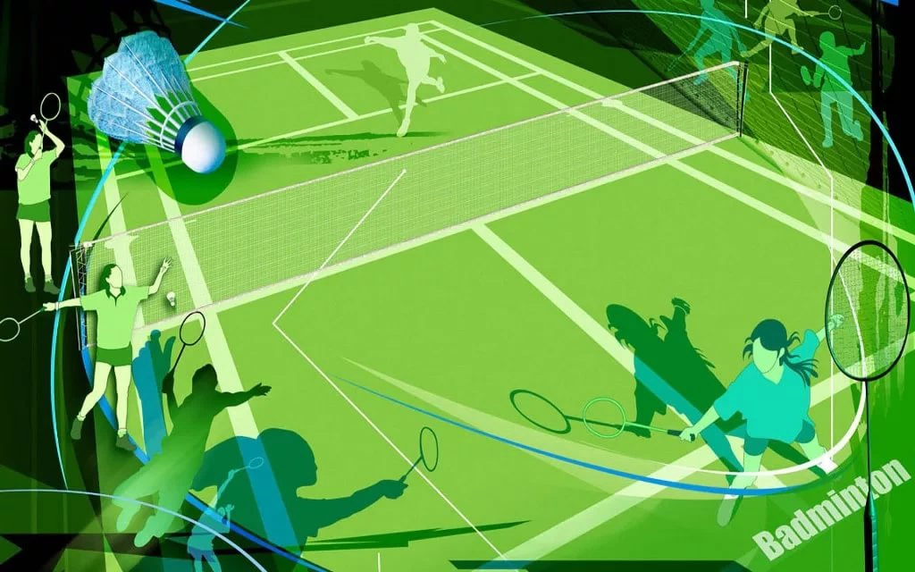
Цель программы – оценить степень эффективности
занятий бадминтоном для лечения и профилактики миопии и других заболеваний глаз.
Задачи программы – провести анализ изменений различных показателей у детей с расстройствами органов зрения на фоне систематических занятий бадминтоном;
- выявление наличия или отсутствия взаимосвязи между систематическими занятиями бадминтоном и позитивными изменениями в состоянии органов зрения.

Slide 3
Исследования столичных ученых из Института глазных болезней имени Гемгольца установили, что помочь в исправлении близорукости у ребенка может бадминтон.
В исследовании участвовало более 40 школьников, и было установлено, что при занятиях бадминтоном в течение года, прогресс близорукости не наблюдался.
Систематические занятия бадминтоном практически защищают школьников от близорукости.
Согласно статистическим данным, сегодня 7% первоклассников страдают нарушением зрения, а к окончанию средней школы эти показатели увеличиваются в 3-4 раза, всего же в мире пользуется очками около одного миллиарда человек, при этом во многом это связано с близорукостью, или миопией.

Slide 4
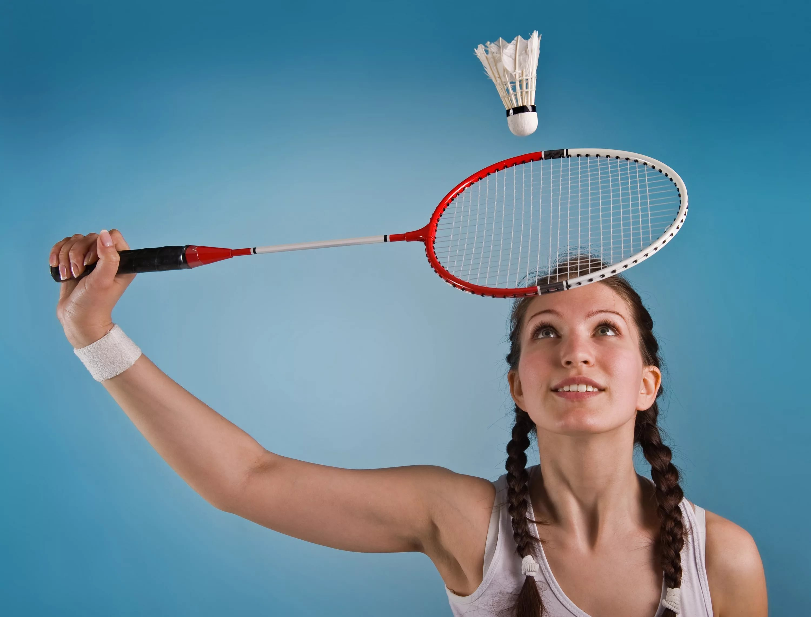
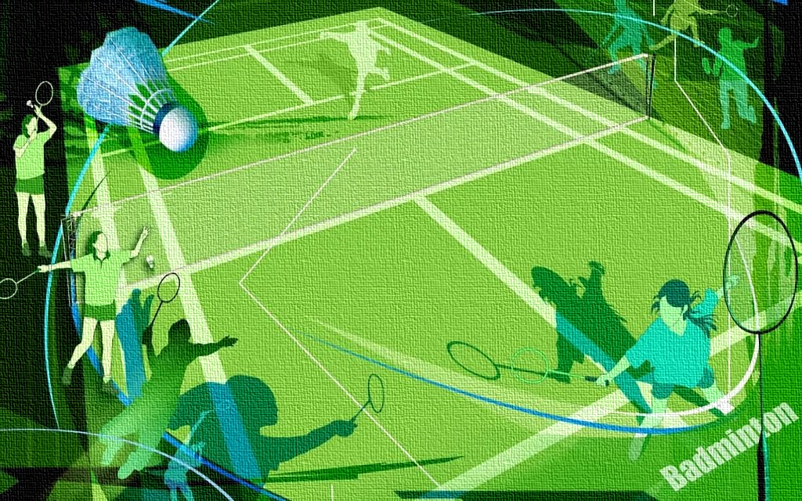
Как же происходит коррекция зрения при занятиях бадминтоном?
Это связано с тем, что во время игры человек, практически не отрываясь, следит за перемещением волана в пространстве, тем самым напрягая и тренируя различные группы глазных мышц.
При этом волан постоянно меняет траекторию, и когда человек фокусируется на предмете, всё время, переводя взгляд, глазные мышцы поддерживают глазное яблоко в постоянном тонусе, не давая ему удлиняться, что и ведет к улучшению зрения.
Но для этого следует посещать спортивный зал не менее 7-8 месяцев в год и, как минимум 3 раза в неделю.
Именно поэтому ученые и ввели бадминтон в образовательные организации в качестве третьего урока физической культуры, поскольку на начальных стадиях развития близорукости от неё легче всего избавиться.

Slide 5
РИСК-ФАКТОРЫ ВОЗНИКНОВЕНИЯ МИОПИИ

Slide 6
Работа на близком расстоянии
когда мышцы глаз долгое время находятся в сокращенном состоянии,
они в конце концов спазмируются в таком положении и отказываются должным образом функционировать.
Особенно это касается мышц, отвечающих за аккомодацию глаз.

Slide 7
высокий уровень образования
когда происходит изучение многих предметов, выходящих за рамки базового школьного образования, которое сопровождается постоянной работой с учебной литературой или использованием интернет ресурсов.

Slide 8
Также к факторам риска
можно отнести:
- высокий социально-экономический статус;
- миопия в семье;
- миопия при рождении

Slide 9
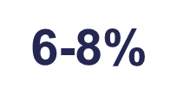
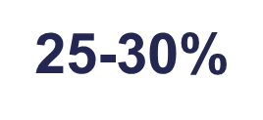
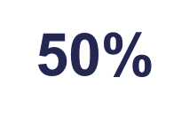
Близорукость – это наиболее частый дефект зрения!
Частота образования близорукости у школьников:
в младших классах школы
в старших классах школы
В гимназиях и лицеях

Slide 10
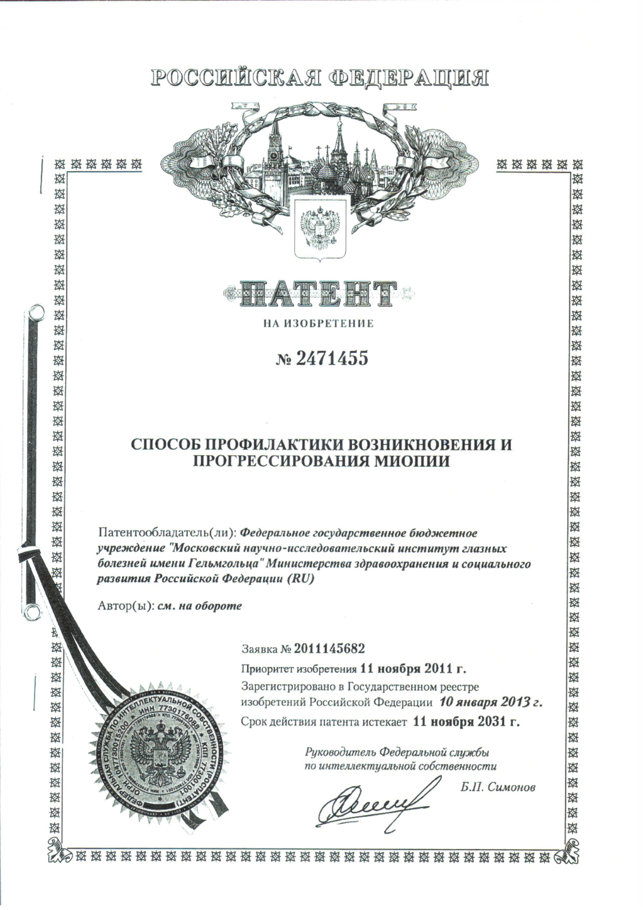
Включение регулярных занятий бадминтоном в курс аппаратного
лечения детей с близорукостью
приводит к максимальному и наиболее стойкому увеличению показателей аккомодации, гемодинамики и
торможению прогрессирования близорукости.

Slide 11
Занимайтесь бадминтом!
И Вы всегда будете здоровы!
У Вас будут развиты не только мышцы тела, но и шесть глазных мышц, которые будут держать в тонусе ваше зрение
на протяжении всей жизни!

Slide 12
СПАСИБО ЗА ВНИМАНИЕ!

